Slide 1
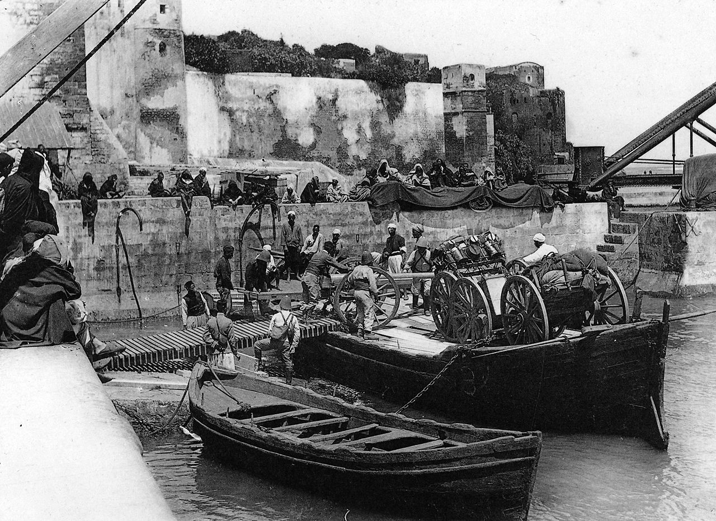
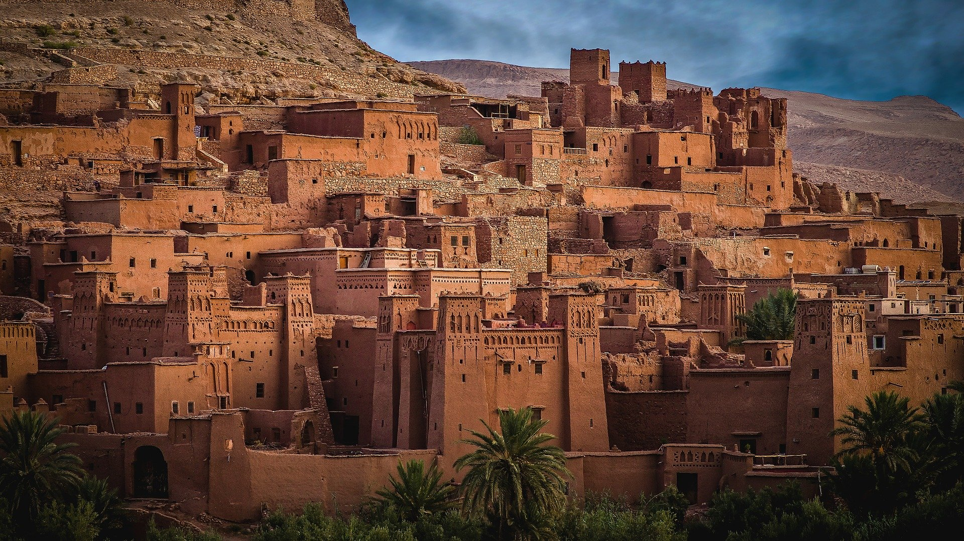
Maroc, données générales
Dans l’après-guerre
Population: 12 millions
Densité: 26,1 ab/km quad.
Surface: 458745 km quad.
Langues officielles: françois
Capitale: Paris
Religion: musulmans sunnites
Forme de gouvernement: Colonie française
PIB: /
PIB par habitant: /
IDH: /
Aujourd’hui
Population: 35 millions
Densité: 76,2 ab/km quad.
Surface: 458745 km quad.
Langues officielles: Arabe, Berbère
Capitale: Rabat
Religion: musulmans sunnites
Forme de gouvernement: Monarchie constitutionnelle
PIB: 118,7 milliards (USD)
PIB par habitant: 8.600 (USD)
IDH: 0,676

Slide 2
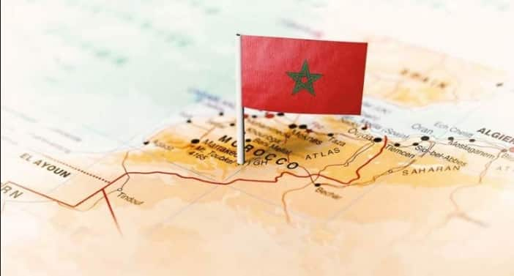
Situation d'après-guerre au Maroc

Slide 3
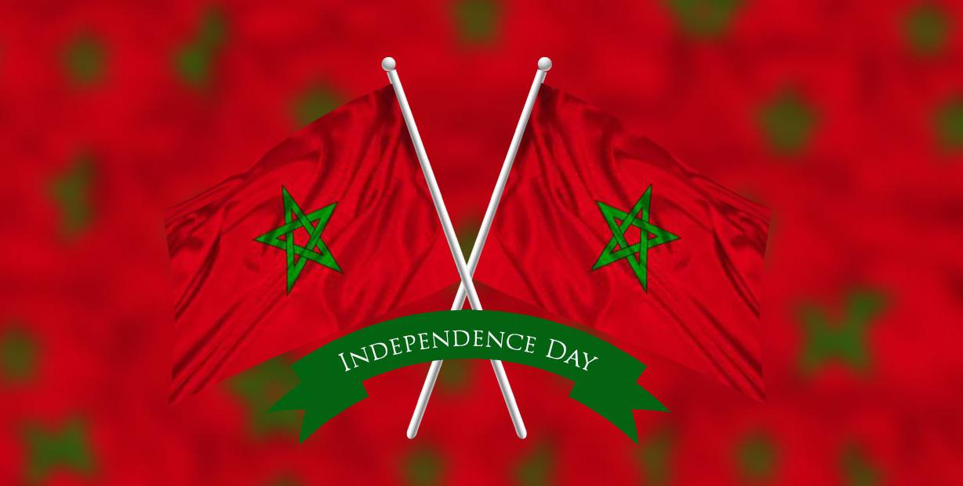
Situation politique du Maroc après la guerre
pendant la période de l’après-guerre, le Maroc était une colonie française.
l’insouciance du peuple marocain a explosé à cette époque même où il y avait la lutte pour l’indépendance du Maroc vis-à-vis de la France
fondation du parti nationaliste Istiqlal
Annexion de Sidi Ifni, la dernière ville revendiquée
Rédaction du manifeste pour l’indépendance
le Sultan, partisan de l’indépendance, a été exilé
le Sultan retourne dans son pays natal
Indépendance
du Maroc
Le sultan devient roi
1943
1944
1953
1955
1956
1957
1969

Slide 4
Situation économique du Maroc après la guerre
colonisation
décolonisation
industrialisation
exploitation française des ressources
désindustrialisation
disponibilité des ressources
Le Maroc est revenu libre mais est également revenu à fonder l’ensemble de l’économie sur le secteur primaire, en particulier sur une agriculture d’auto-consommation. Plusieurs interventions de politique économique seront nécessaires pour mener à la croissance économique du Maroc, qui ne commencera qu’en 2003

Slide 5
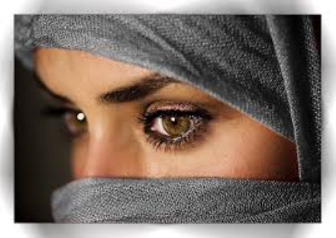
Femmes d’après-guerre
Les femmes étaient dédiées:
aux travaux domestiques,
à la broderie,
aux activités d’artisanat.

Slide 6
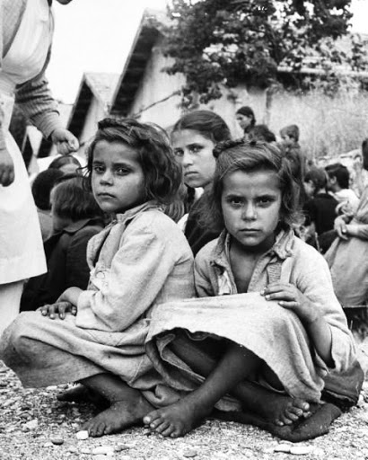
Mineurs d’après-guerre
Il y avait une obligation d’éducation et les adultes prenaient la plupart du temps pour les éduquer au mieux. L’école n’avait que deux heures d’arabe et les autres toutes en français.

Slide 7
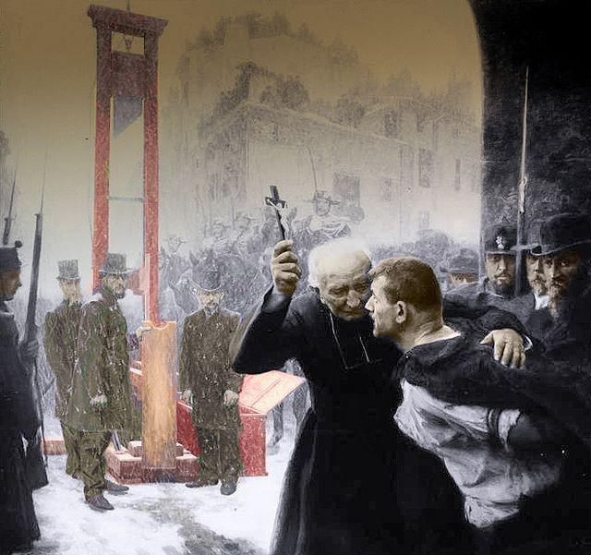
peine capitale
La peine de mort est une sanction pénale dont l’exécution consiste à prendre la vie de la personne condamnée.La peine de mort a été abolie ou n’est pas appliquée dans la plupart des États du monde[ alors qu’elle est encore en vigueur dans d’autres pays comme la Chine, la Biélorussie, l’Inde, le Japon, la Corée du Nord, l’Iran et certains États des États-Unis d’Amérique.

Slide 8
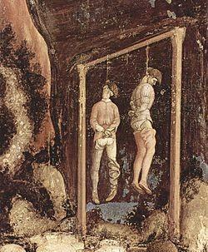
Au Maroc
Au Maroc, la peine de mort est toujours
Au Maroc, 11 infractions sont passibles de la peine capitale, dont meurtre aggravé, torture, vol à main armée, incendie criminel, trahison, défection, tentative de meurtre sur la vie du roi.

Slide 9
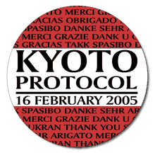
politiques environnementales
le protocole de Kyoto
existait-il après la guerre?
NO

Slide 10
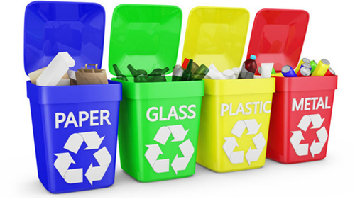
La collecte séparée
La collecte séparée est un système de collecte des déchets qui prévoit une différenciation initiale en fonction du type de déchets par les citoyens, en le diversifiant à partir d'une collecte totalement indifférenciée. Après la guerre, il n'y a pas eu de collecte séparée

Slide 11
Les ordonnances d’octobre 1945
Alexandre Parodi, maître des requêtes au Conseil d’Etat, nommé ministre du travail en septembre 1944, confie dès le mois suivant…
A’ Pierre Laroque, également maître des requêtes et très impliqué dans les Forces françaises libres.
en août 1945 un avis favorable par 190 voix contre une et 84 abstentions
Si le principe de l’universalité ne fut pas contesté en 1945 par contre l’unité de caisse et de cotisation fut rejetée par les mouvements

Slide 12
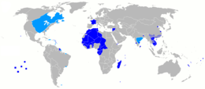
La mise en œuvre des ordonnances de 1945
La situation économique du pays était particulièrement difficile.
L’ordonnance qui créait une organisation de la sécurité sociale chargée d’assurer la protection des travailleurs
Cette prudence n’a pas empêché la loi du 22 mai 1946 portant généralisation de la sécurité sociale de prévoir l’assujettissement aux assurances sociales de tout Français résidant sur le territoire français.

Slide 13
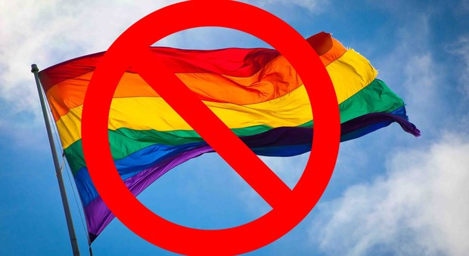
Ils existaient des droits pour la communauté LGBT après la guerre?
NO
L’article 489 du Code pénal marocain du 1962 déclare un crime «les actes obscènes contre nature avec une personne du même sexe»
peine de 6 mois à 3 ans de prison + amende de 120 à 1200 dirhams.

Slide 14
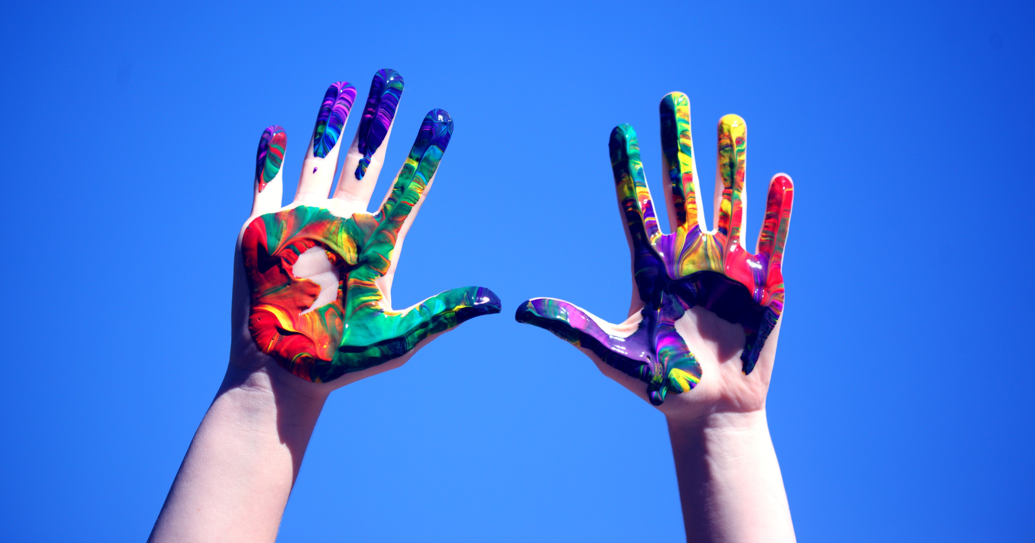
Politique gouvernementale
Aucune législation ou déclaration en faveur des droits des LGBT par les partis politiques.
Protections contre la discrimination
La discrimination sur l'orientation sexuelle n'est abordé dans aucune loi sur les droits civils.
Reconnaissance des relations homosexuelles
Il n'y a pas de reconnaissance légale des couples du même sexe.

Slide 15
Situation aujourd'hui au Maroc

Slide 16
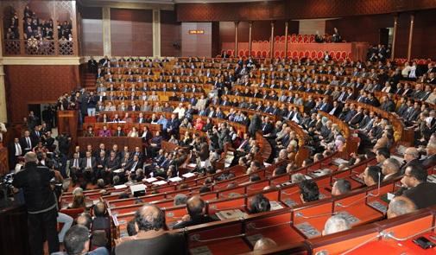
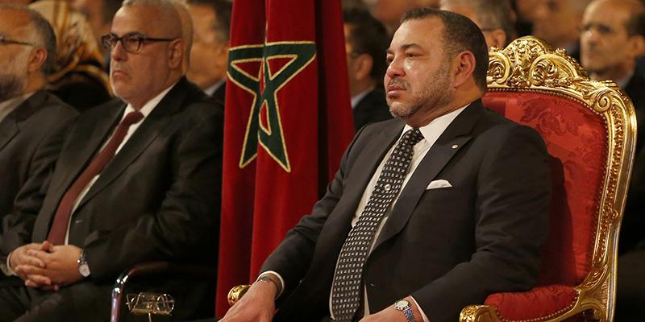
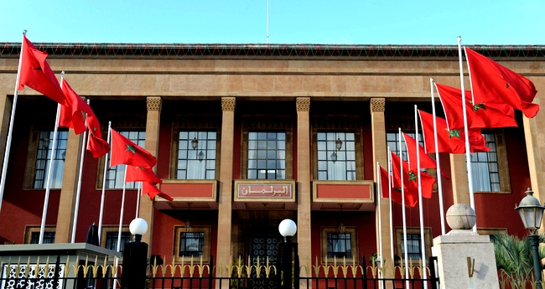
Situation politique du Maroc aujourd’hui
parlement | roi Mohammed VI | gouvernement
pouvoir législatif limité | détient une grande partie du pouvoir politique du pays, mais a néanmoins l’obligation de consulter le gouvernement et le parlement | pouvoir exécutif limité. est composé de 12 partis politiques, le plus représenté est le parti conservateur islamo-démocrate PJD

Slide 17
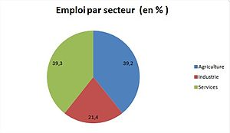
Situation économique du Maroc aujourd’hui
Le Maroc fait partie des pays en développement
faibles taux de croissance du PIB
secteur tertiaire limité
dépendance vis-à-vis de la production agricole et de l’exportation de matières premières
base industrielle étroite
de l’industrie textile, de la transformation des denrées alimentaires, de la raffinerie de pétrole et de l’assemblage électrique.
tourisme et services annexes
culture de céréales, de vignes et de légumes. élevage ovin et caprin. pêche. exploitation du phosphore, du fer, du plomb et du cuivre

Slide 18
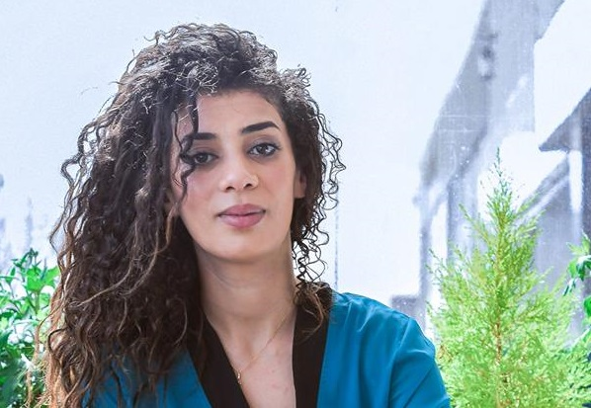
Femmes aujourd’hui
on reconnaît la loi:
contre la violence sur les femmes,
l’abolition du mariage,
l’interdiction de la burqa.

Slide 19
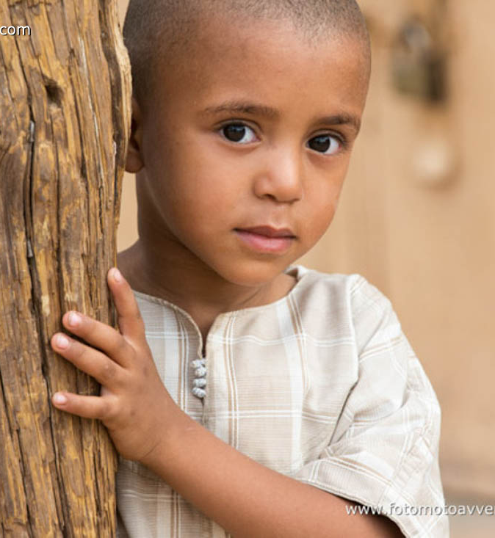
Mineurs aujourd’hui
Les mineurs sont exploités.
L’école est obligatoire de 6 à 15 ans

Slide 20
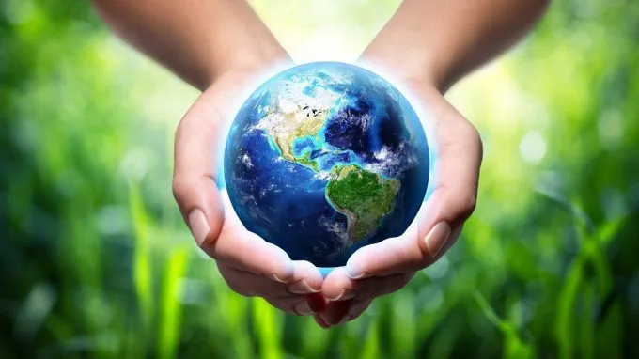
politiques environnementales
Protocole de Kyoto: Le 25 janvier 2002, le Maroc était le 25e pays à adhérer au Protocole de Kyoto.

Slide 21
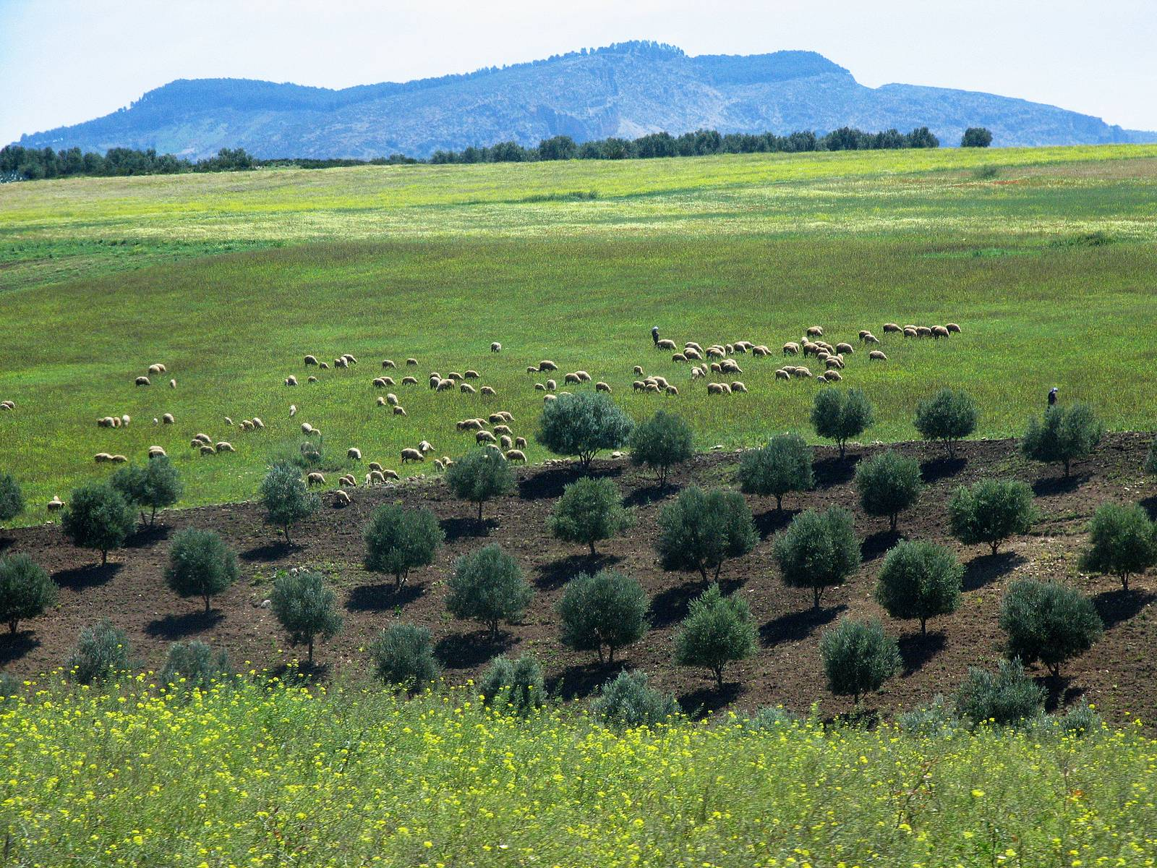
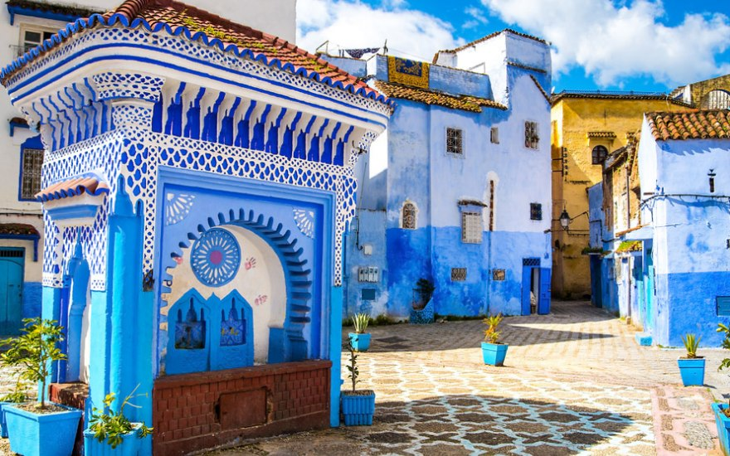
La collecte séparée
Du point de vue de la collecte sélective des déchets, actuellement au Maroc elle n'est pas encore pleinement développée ... en fait cela ne se fait que dans les centres des villes importantes, au contraire dans les campagnes et dans les zones peu habitées cela ne se fait pas

Slide 22
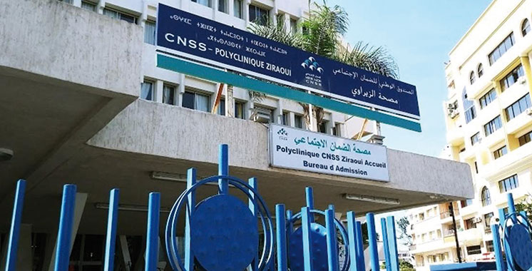
CNSS
Elle constitue un régime de sécurité social au Maroc, obligatoire pour les salariés de l’industrie, des services, et des professions libérales. Son siège est basé à Casablanca.

Slide 23
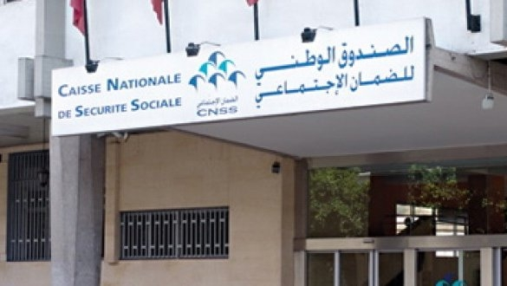
Cotisations
Allocations familiale;
Les cotisations dues à la CNSS sont assises sur l’ensemble des rémunérations perçues par les bénéficiaires du régime de sécurité sociale. Comme le prestations de la:
Pour pouvoir bénéficier de la retraite, certaines conditions d'âge et de nombre de jours de cotisation doivent être remplies:
Assurance maladie obligatoire;
Retraite et pension vieillesse.
avoir cotisé au minimum 3240 jours.
atteindre l'âge de soixante ans ;

Slide 24
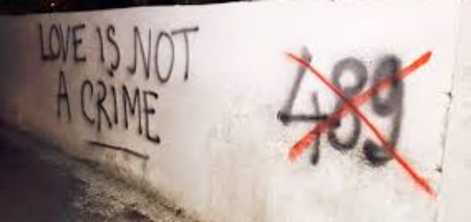
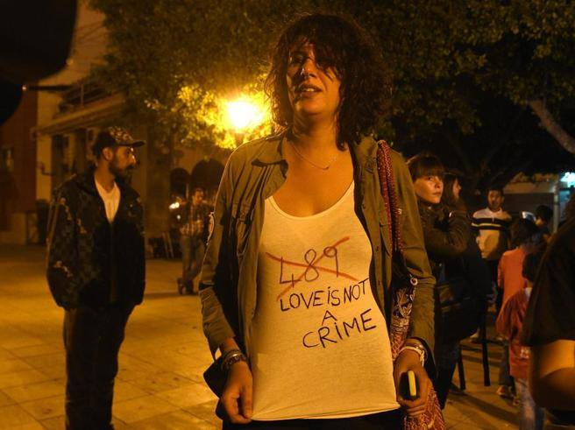
Aujourd'hui existent des lois qui protègent la communauté LGBT?
Kifkif: organisation qui lutte pour les droits des personnes LGBT au Maroc
NO
Objectif principal: abrogation de l'article 489 du code pénal marocain, qui punit les relations homosexuelles.

Slide 25
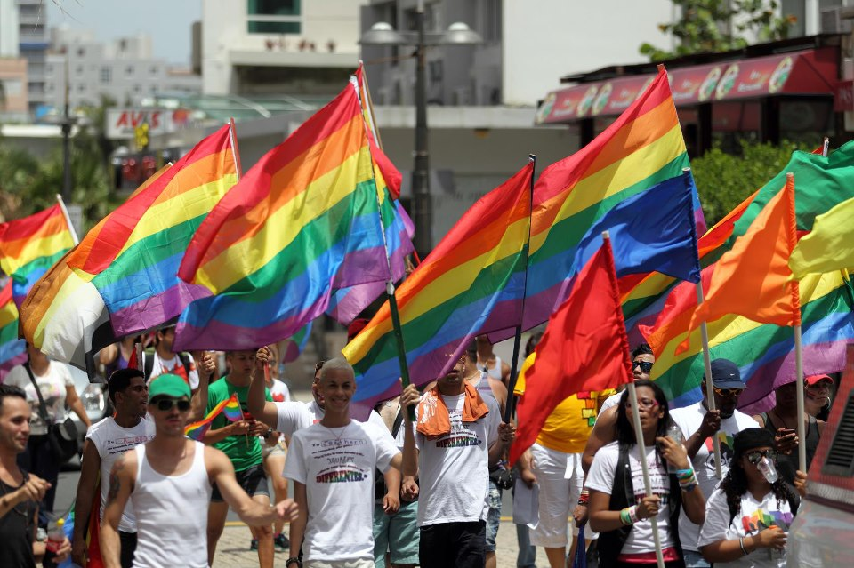
Ont été créées aussi pétitions en ligne et certaines organisations internationales sont intervenu en faveur de la communauté LGBT marocaine, mais encore sans changements concrets.
“Beaucoup d’entre nous souffrent de l’absence de droits fondamentaux. Nous demandons des garanties pour notre avenir”
"Pour notre identité, nous nous voyons refuser le droit d'étudier, de travailler, d'avoir accès aux soins de santé"
"Les autorités marocaines devraient prendre des mesures pour protéger la vie privée de la communauté LGBT”

Slide 26
Merci de votre attention
Travail d'Eleonora, Kevin, Anna, Daniele, Veronica, Kassem

